Slide 1



微服务安全课件(一)
微服务安全格局
演讲人：严平平
日期：-

Slide 2

为什么微服务安全
具有挑战性
微服务安全设计
的原则和关键要素
内容
边缘安全和
API 网关的作用
保护服务间通信的
模式和实践

Slide 3
为什么微服务安全
具有挑战性
01

Slide 4

在单体应用程序中安全性如何发挥作用?
单体应用程序的入口点很少。应用程序的入口点类似于建筑物中的门。就像一扇门可以让您进入建筑物（可能在安全检查之后）一样，应用程序入口点可以让您的请求进入。
就如一个国家有更长的边界进行保护时，您需要部署更多士兵，或者建造一堵关闭所有入口点的墙。

Slide 5
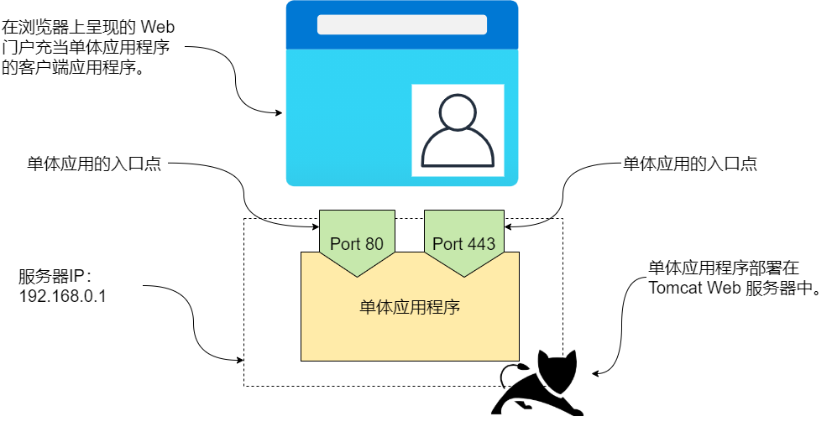
例如有一个在 IP 地址为 192.168.0.1 的服务器上的默认 HTTP 端口 80 上运行的 Web 应用程序。该服务器上的端口 80 是该 Web 应用程序的入口点。如果同一个 Web 应用程序在同一个服务器的 443 端口上接受 HTTPS 请求，那么就有了另一个入口点。当有更多入口点时，就有更多地方需要担心安全问题。应用程序的入口点越多，攻击面就越大。
大多数单体应用程序只有几个入口点。并非单体应用程序的每个组件都暴露于外界并直接接受请求。

Slide 6
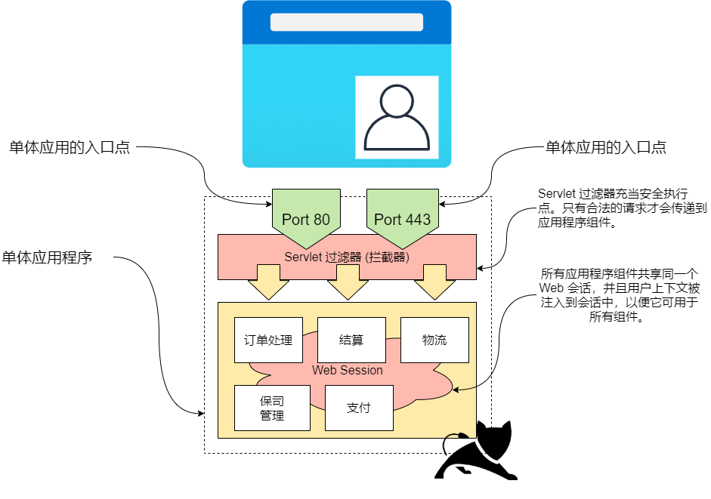
servlet 过滤器在应用程序级别扫描所有请求的安全性。此安全性筛查当前请求是否与有效的 web 会话，如果不是，则对请求方首先进行身份验证。进一步的访问控制检查可以验证请求方是否有权限执行打算做的事情。 servlet 过滤器（拦截器）集中执行此类检查，以确保仅将合法请求分派给相应的组件。内部组件无需担心请求的合法性；他们可以假设如果请求到达，则所有安全检查都已经完成。如果这些组件需要知道请求方（或用户）是谁或查找与请求方相关的其他信息，则可以从所有组件之间共享的网络会话中检索此类信息。在完成身份验证和授权后，servlet 过滤器在初始筛选过程中将请求方信息注入 Web 会话。一旦请求在应用层内部，当一个组件与另一个组件通信时，您就无需担心安全性。这些是进程内调用，在大多数情况下第三方很难拦截。
在大多数单体应用程序中，安全性是集中实现的，除非迫切需要，否则单个组件无需担心执行额外的检查。因此，单体应用程序的安全模型比微服务架构构建的应用程序的安全模型简单得多。

Slide 7
微服务安全设计
的原则和关键要素
02

Slide 8
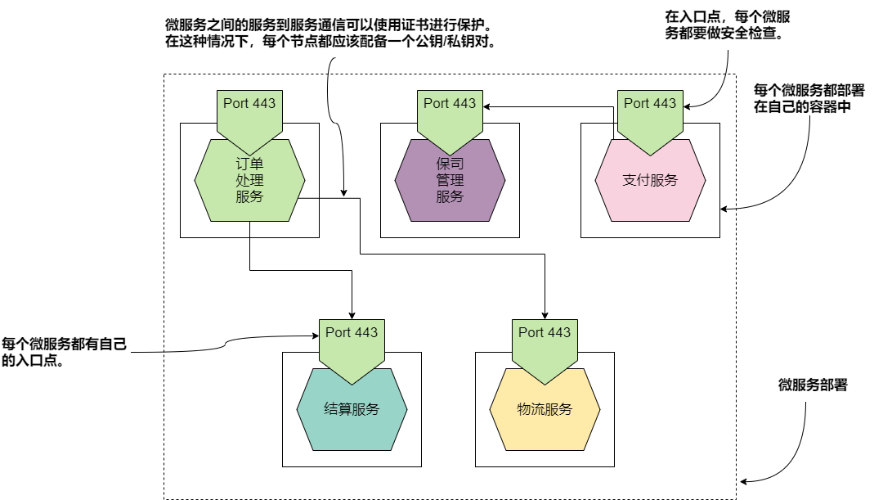
保护微服务的挑战
主要是由于微服务架构的固有性质，安全性具有挑战性。内部组件被设计成独立的、独立的微服务，内部组件之间的进程内调用成为远程调用。
挑战1：入口点越多，被攻击的风险就越高
随着系统入口点数量的增加，攻击面也会扩大。这种情况是构建微服务安全设计的基本挑战之一。每个微服务的每个入口点都必须受到同等强度的保护。

Slide 9
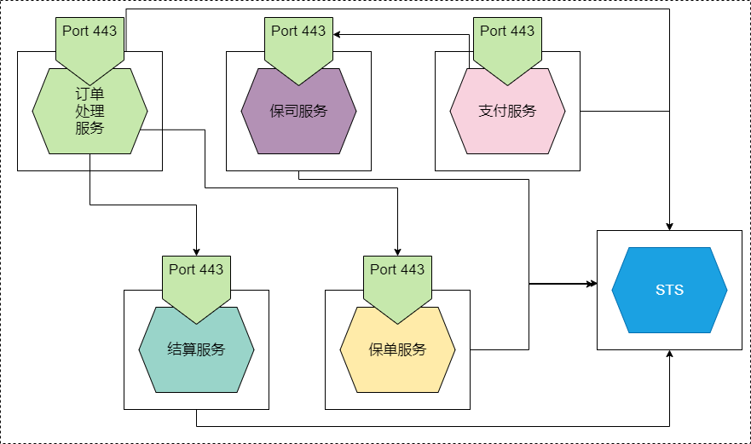
保护微服务的挑战
挑战2：分布式安全过滤可能导致性能下降
微服务部署中的每个微服务都必须进行独立的安全过滤。在每个微服务的入口点进行多个安全过滤似乎是多余的。此外，在验证每个微服务的请求时，您可能需要连接到远程安全令牌服务 (STS)。这些重复的、分布式的安全检查和远程连接可能会严重导致延迟并大大降低系统的性能。

Slide 10
保护微服务的挑战
挑战3：部署复杂性使微服务之间的自举信任
在部署中管理 10、或数百个独立的微服务会有多困难？如果不知道如何实现自动化，那么管理具有数千个服务的大规模微服务部署将极具挑战性。如果没有容器概念就存在微服务时，应该很少人去采用微服务。服务到服务的通信发生在多个微服务之间。这些通信渠道中的每一个都必须受到保护。保护方式有很多，现在假设使用证书。每个微服务都必须配备一个证书（和相应的私钥），在服务之间的交互中使用该证书向另一个微服务进行身份验证。接收者微服务必须知道如何验证与调用微服务关联的证书。因此，您需要一种方法来引导微服务之间的信任。您需要能够撤销证书（以防相应的私钥被泄露）和轮换证书（定期更改证书以最大程度地减少在不知情的情况下丢失密钥的风险）。这些任务很繁琐，除非你找到一种方法来自动化它们，否则它们在微服务部署中会很困难。

Slide 11
保护微服务的挑战
挑战4：跨多个微服务的请求更难追踪
可观察性是衡量您可以根据系统的外部输出推断出系统内部状态的指标。日志、指标和跟踪被称为可观察性的三大支柱。
日志可以是您记录的与给定服务相对应的任何事件。
聚合一组日志可以生成指标。在某种程度上，指标反映了系统的状态。
跟踪也基于日志，但提供了系统的不同视角。跟踪可帮助您跟踪请求从进入系统到离开系统的整个过程。
在微服务之间关联请求具有挑战性。可以依赖 SkyWalking、Jaeger 和 Zipkin 等分布式跟踪系统。

Slide 12
保护微服务的挑战
挑战5：容器的不变性如何维护服务凭证和访问控制策略
启动后不会改变其状态的服务器称为不可变服务器。最流行的微服务部署模式是基于容器的。在容器启动后，它不应更改其文件系统中的任何文件或在容器本身内维护任何运行时状态。
在微服务安全架构中，微服务本身成为一个安全执行点。 因此，您需要维护一个可以访问给定微服务的允许客户端（可能是其他微服务）的列表，并且您需要一组访问控制策略.
这些列表不是静态的；不可变服务器无法在文件系统中维护访问控制策略更新,因此需要一种服务外部的策略管理端点，每个微服务必须定期轮询策略管理端点以获取策略更新。每个微服务还必须维护自己的凭据，例如证书。为了提高安全性，这些凭据需要定期轮换。将它们保留在微服务本身（在容器文件系统中）很好，但是你应该有办法在微服务启动时将它们注入到微服务中。对于不可变的服务器，也许这个过程可以成为持续交付管道的一部分，而无需将凭据放入微服务本身。

Slide 13
保护微服务的挑战
挑战6：微服务的分布式特性使得共享用户上下文变得更加困难
单体应用程序中,所有内部组件共享同一个 Web 会话，并从中检索与请求方（或用户）相关的任何内容。在微服务架构中，微服务之间不共享任何内容（或只有一组非常有限的资源），并且用户上下文必须从一个微服务显式传递到另一个微服务。挑战在于在两个微服务之间建立信任，以便接收微服务接受从调用微服务传递的用户上下文。您需要一种方法来验证在微服务之间传递的用户上下文没有被故意修改。
使用 JSON Web Token (JWT) 是一种在微服务之间共享用户上下文的流行方式；您可以将 JWT 视为一种 JSON 消息，它有助于以加密安全的方式将一组用户属性从一个微服务传送到另一个微服务。

Slide 14
保护微服务的挑战
挑战7：多语言架构要求每个开发团队拥有更多的安全专业知识
在微服务部署中，服务通过网络相互通信。它们不依赖于每个服务的实现，而是依赖于服务接口。这种情况允许每个微服务选择自己的编程语言和技术堆栈来实现。在多团队环境中，每个团队都开发自己的一组微服务，每个团队都可以灵活地选择最适合其需求的技术堆栈。这种体系结构使系统中的各种组件能够选择最适合它们的技术堆栈，称为多语言架构。
多语言架构使安全具有挑战性。由于不同的团队使用不同的技术栈进行开发，每个团队都必须有自己的安全专家。这些专家应负责定义安全最佳实践和指南，研究用于静态代码分析和动态测试的每个堆栈的安全工具，并将这些工具集成到构建过程中。一个集中的、组织范围内的安全团队的职责现在分布在不同的团队中。在大多数情况下，组织使用混合方法，在每个构建微服务的团队中都有一个集中的安全团队和专注于安全的工程师。

Slide 15
03
安全基础关键点

Slide 16

安全基础
在任何安全设计中，坚持基本原则都很重要。没有完美或牢不可破的安全性。你应该担心多少安全不仅是一个技术决定，也是一个经济决定。例如，拥有防盗警报系统来保护空车库是没有意义的。您需要的安全级别取决于您打算保护的资产。电子商务应用程序的安全设计可能不同于金融应用程序的安全设计。
无论如何，坚持安全基础很重要。即使您没有预见到一些安全威胁，遵循基本原则也有助于保护您的系统免受此类威胁。

Slide 17

安全基础
01
身份验证保护您的系统免受欺骗
04
机密性可保护您的系统免受意外信息泄露
02
完整性保护您的系统免受数据篡改
05
可用性,无论如何保持系统运行
03
06
不可否认性，做一次，你就永远拥有它
授权,无非是你应该做的

Slide 18
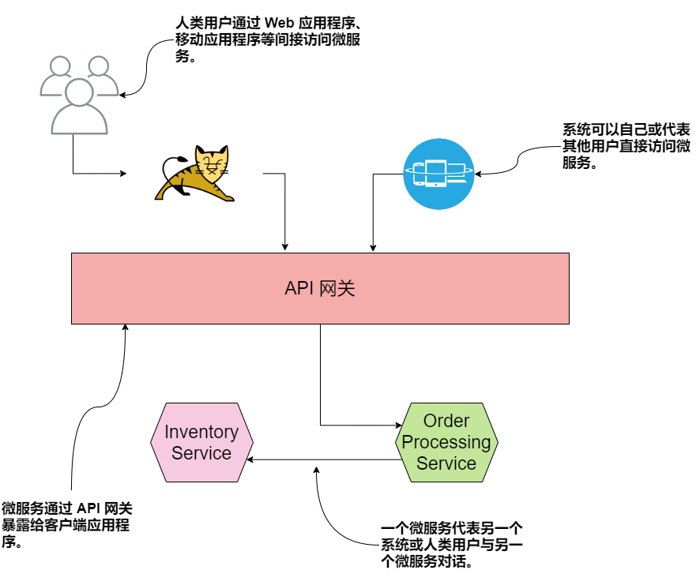
身份验证
身份验证是识别请求方以保护您的系统免受欺骗的过程。请求方可以是一个系统（微服务）或代表人类用户或其他系统请求访问的系统。不过，人类用户不太可能直接访问微服务。在为给定系统创建安全设计之前，您需要确定受众。您选择的身份验证方法取决于受众。
如何对系统以及人类用户进行身份验证?
在实践中，这可以是一个 Web 应用程序，它代表登录到 Web 应用程序的人类用户访问微服务。在这些类型的委托用例中，系统代表另一个系统或人类用户请求访问，OAuth 2.0 是事实上的安全标准。根据应用程序的安全需求，您可以使用多因素验证 (MFA)。
您可以通过多种方式对系统进行身份验证。最受欢迎的选项是证书和 JWT。

Slide 19

完整性保护您的系统免受数据篡改
当您将数据从客户端应用程序传输到微服务或从一个微服务传输到另一个微服务时（取决于您选择的通信渠道的强度），黑客可以拦截通信并更改数据以获取优势。例如，如果通道携带与订单对应的数据，黑客可以将其送货地址更改为他们自己的地址。受完整性保护的系统不会忽略这种可能性；需引入了措施，以便如果消息被篡改，接收者可以检测并丢弃该请求。
保护消息完整性的最常见方法是对其进行签名。例如，通过传输层安全性 (TLS) 保护的通信通道传输的任何数据都受到完整性保护。如果您使用 HTTPS 进行微服务之间的通信（该通信实际上是基于 TLS 的 HTTP），则您的消息在传输过程中会受到完整性保护。
还必须保护静止数据的完整性。在您的所有业务数据中，审计跟踪对于完整性检查最重要。如果入侵者能够修改您的审计跟踪以清除任何证据，那么他们会很高兴能够访问您的系统。在基于容器的微服务部署中，审计日志不会保存在运行微服务的每个节点上；它们发布在某种分布式跟踪系统中，例如 SkyWalking 或 Zipkin。您需要确保在这些系统中维护的数据受到完整性保护。

Slide 20

不可否认性
不可否认性是信息安全的一个重要方面，可防止您否认您所做或承诺的任何事情。参考一个真实世界的例子。当您租赁公寓时，您同意租赁公司的条款和条件。如果您在租约结束前离开公寓，您有义务支付剩余期限的租金或寻找其他租户转租公寓。所有条款都在租赁协议中，您通过签署接受该协议。签署后，您不能对您同意的条款和条件提出异议。这在现实世界中是不可否认的。它创造了法律义务。即使在数字世界中，签名也可以帮助您实现不可否认性；在这种情况下，您使用数字签名。
例如，在电子商务应用程序中，在客户下订单后，订单处理微服务必须与库存微服务对话以更新库存。如果此交易受到不可否认性保护，则订单处理微服务以后不能否认它更新了库存。如果订单处理微服务使用其私钥对交易进行签名，则它无法稍后否认该交易是从该微服务发起的。有了数字签名，只有相应私钥的拥有者才能生成相同的签名；所以需确保你永远不会丢失钥匙！
然而，仅验证签名并不能帮助您实现不可否认性。您还需要确保将交易连同时间戳和签名一起记录，并将这些记录保留相当长的时间。万一发起人稍后对交易提出异议，您将把它记入您的记录。

Slide 21
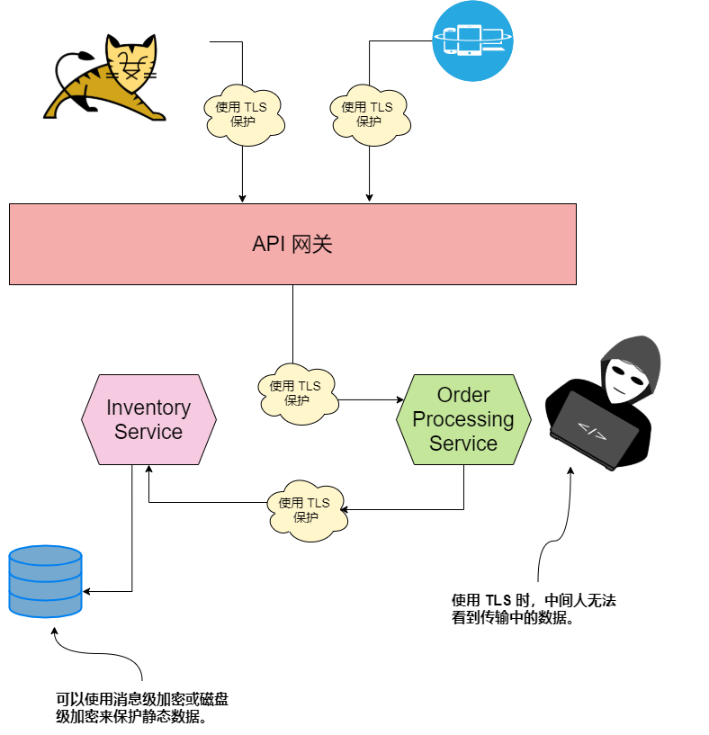
机密性可保护系统免受意外信息泄露
加密可帮助您实现机密性。加密操作可确保加密数据仅对预期接收者可见。
TLS 是保护传输中数据机密性的最流行方式。TLS 提供的保护是点对点的
加密还应应用于静态数据，以保护它免受直接访问系统的入侵者的侵害。此数据可以是存储在文件系统中的其他系统的凭据，也可以是存储在数据库中的关键业务数据。
加密是一种资源密集型操作，除非您找到最佳解决方案，否则会对应用程序的性能产生相当大的影响。

Slide 22
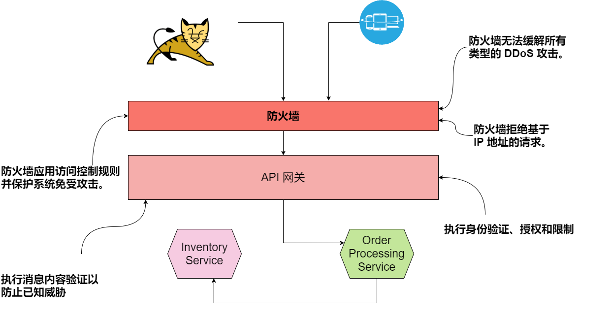
可用性,无论如何保持系统运行
需要担心的不仅是系统的安全设计以保持系统正常运行，还包括整体架构。应用程序核心功能中的错误可能会导致整个系统瘫痪。
在微服务部署中，如果在一个组件或微服务中发现错误，整个系统不会宕机。只有那个微服务会宕机；其余的应该能够运行。
在可能导致系统瘫痪的所有因素中，安全性在使系统始终可供其合法利益相关者使用方面发挥着关键作用。在微服务部署中，有许多入口点（可能暴露在互联网上），攻击者可以执行拒绝服务 (DoS) 或分布式拒绝服务 (DDoS) 攻击并关闭系统。

Slide 23
授权：无非是你应该做的
身份验证可帮助您了解用户或请求方。授权决定了经过身份验证的用户可以在系统上可执行的操作。例如，在电子商务应用程序中，任何登录系统的客户都可以下订单，但只有库存经理才能更新库存。
在典型的微服务部署中，授权可以发生在边缘（微服务部署的入口点，可以被网关拦截）和每个服务级别。

Slide 24
04
边缘安全

Slide 25
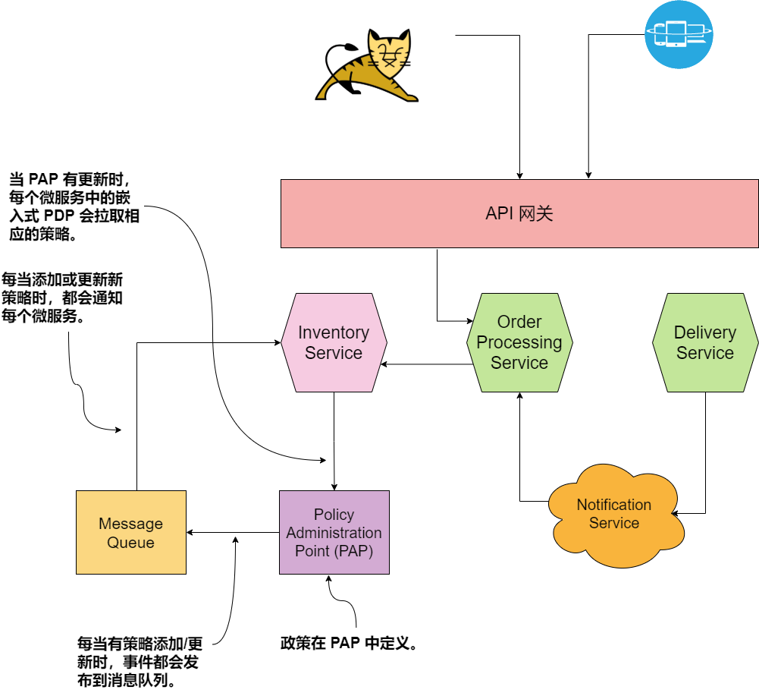
边缘安全
在典型的微服务部署中，微服务不会直接暴露给客户端应用程序。在大多数情况下，微服务位于一组通过 API 网关向外界公开的 API 之后。 API 网关是微服务部署的入口点，它筛选所有传入消息以确保安全。
API 网关的作用是构建服务质量 (QoS)，如路由、安全性、节流、分析等

Slide 26
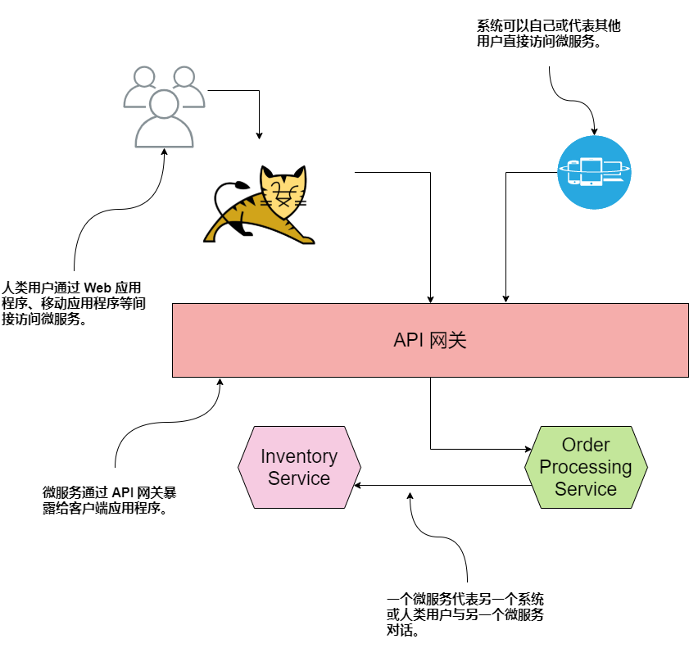
边缘身份验证
01
02
基于证书的身份验证
基于证书的身份验证通过相互传输层安全性 (mTLS) 保护边缘的 API。
基于 OAUTH 2.0 的访问委托
API 网关的作用是验证每个 API 请求附带的 OAuth 2.0 安全令牌。 OAuth 2.0 安全令牌代表第三方应用程序和委托第三方应用程序访问以代表他们访问 API 的用户。

Slide 27

边缘的授权
除了在身份验证过程中确定请求方是谁之外，API 网关还可以实施企业范围的访问控制策略，这些策略可能是粗粒度的。更细粒度的访问控制策略由微服务本身（或通过微服务的代理）在服务级别实现。

Slide 28
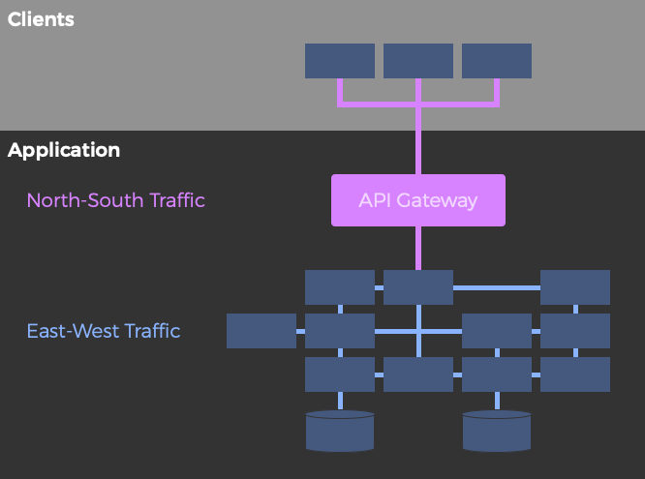
将客户端/最终用户上下文传递给上游微服务
API 网关在边缘终止所有客户端连接，如果一切正常，它将请求分派到相应的上游微服务。但是您需要一种方法来保护网关和相应微服务之间的通信通道，以及一种传递初始客户端/用户上下文的方法。用户上下文携带有关最终用户的基本信息，客户端上下文携带有关客户端应用程序的信息。此信息可能会被上游微服务用于服务级别的访问控制。
API 网关和微服务之间的通信是系统到系统的，因此您可能可以使用 mTLS 身份验证来保护通道。
传递选项:
在 HTTP 请求头中传递用户上下文，或使用用户数据创建 JWT。第一个选项很简单，但是当第一个微服务将 HTTP 请求头中的相同用户上下文传递给另一个微服务时，会引发一些信任问题。第二个微服务不能保证用户上下文不会改变。但是使用 JWT，您可以保证中间人无法更改其内容并且不会被发现，因为 JWT 的发行者对其进行了签名。

Slide 29
保护服务到服务的通信
05

Slide 30
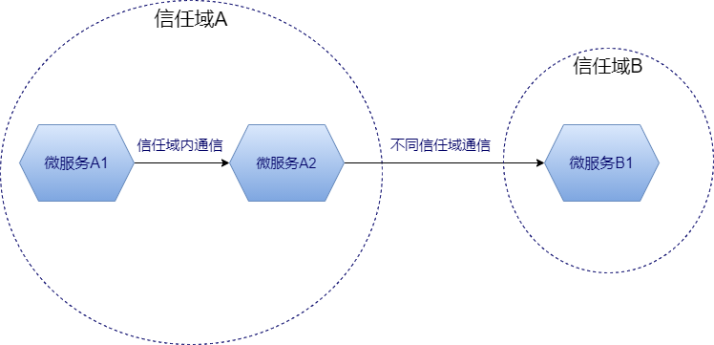
服务到服务的通信
在微服务部署中，服务到服务通信的频率更高。通信可以发生在同一信任域内的两个微服务之间或两个信任域之间。信任域代表所有权。一起开发、部署和管理的微服务可能属于一个信任域，或者可以通过考虑许多其他因素在组织级别定义信任边界。
开发的用于保护服务到服务通信的安全模型应考虑跨信任边界的通信通道，以及微服务之间的实际通信是如何发生的：同步还是异步。在大多数情况下，同步通信发生在 HTTP 上。异步通信可以发生在任何类型的消息传递系统上，例如 RabbitMQ、Kafka、ActiveMQ

Slide 31

服务对服务的身份验证
信任网络
双向 TLS
JWT

Slide 32
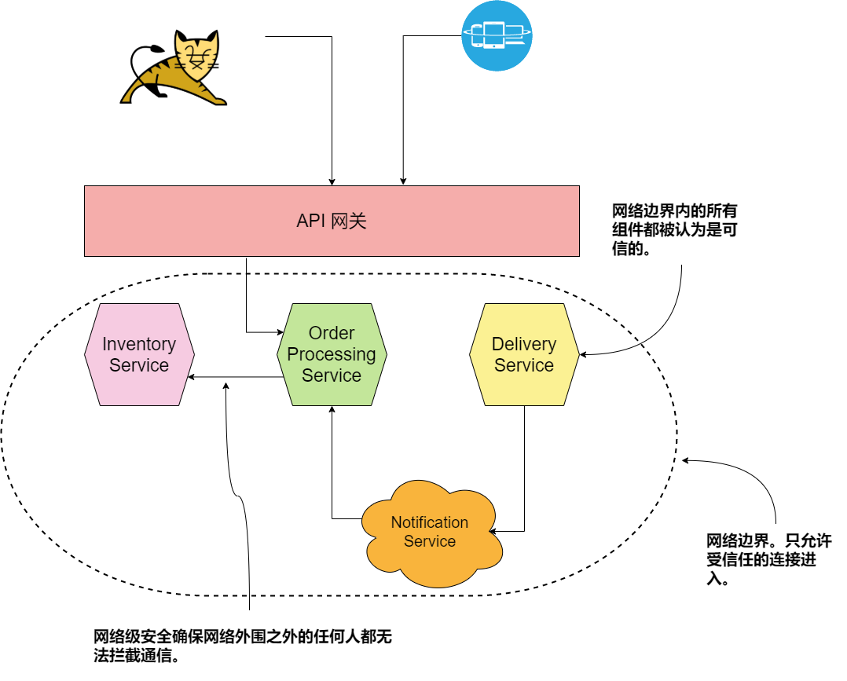
信任网络
信任网络方法是一种老式的模型，其中在服务到服务的通信中没有强制执行安全性；相反，该模型依赖于网络级安全性。网络级安全必须保证没有攻击者可以拦截微服务之间的通信。此外，每个微服务都是一个受信任的系统。无论它对自身和最终用户的声明如何，都受到其他微服务的信任。您应该根据您期望的安全级别以及您对网络中每个组件的信任来做出此部署选择。
另一种思想流派，称为零信任网络方法，反对信任网络方法。零信任网络方法假设网络总是充满敌意和不受信任，它从不认为任何事情都是理所当然的。每个请求都必须在每个节点上进行身份验证和授权，然后才能被接受以进行进一步处理。

Slide 33
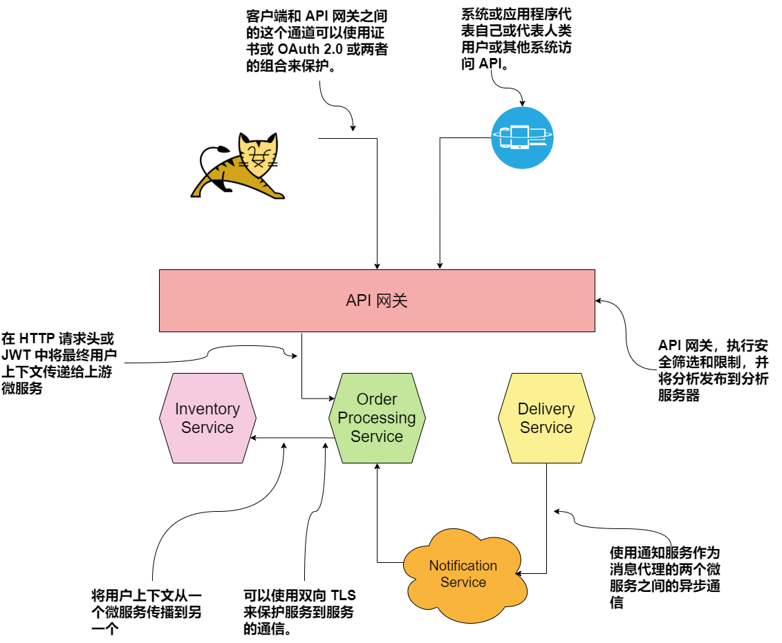
双向 TLS
双向 TLS 是在微服务部署中保护服务到服务通信的另一种流行方式。事实上，这种方法是当今最常用的身份验证形式。部署中的每个微服务都必须携带一个公钥/私钥对，并使用该密钥对通过 mTLS 向接收者微服务进行身份验证。
TLS 为传输中的数据提供机密性和完整性，并帮助客户端识别服务。客户端微服务知道它将与哪个微服务对话。但是使用 TLS（单向），接收者微服务无法验证客户端微服务的身份。这就是 mTLS 的用武之地。 mTLS 允许通信中的每个微服务识别其他微服务。
mTLS 中的挑战包括引导信任和为工作负载/微服务提供密钥/证书、密钥撤销、密钥轮换和密钥监控。

Slide 34
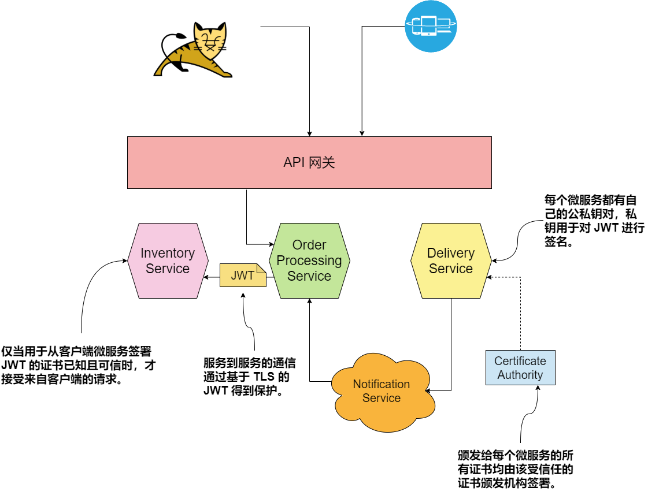
JSON Web Token
JSON Web Token 是在微服务部署中保护服务到服务通信的第三种方法。与 mTLS 不同，JWT 工作在应用层，而不是传输层。 JWT 是一个容器，可以将一组声明从一个地方带到另一个地方。
这些声明可以是任何内容，例如最终用户属性、最终用户权限或调用微服务想要传递给接收者微服务的任何内容。 JWT 包含这些声明并由 JWT 的发行者签署。发布者可以是外部 STS 或调用微服务本身。

Slide 35
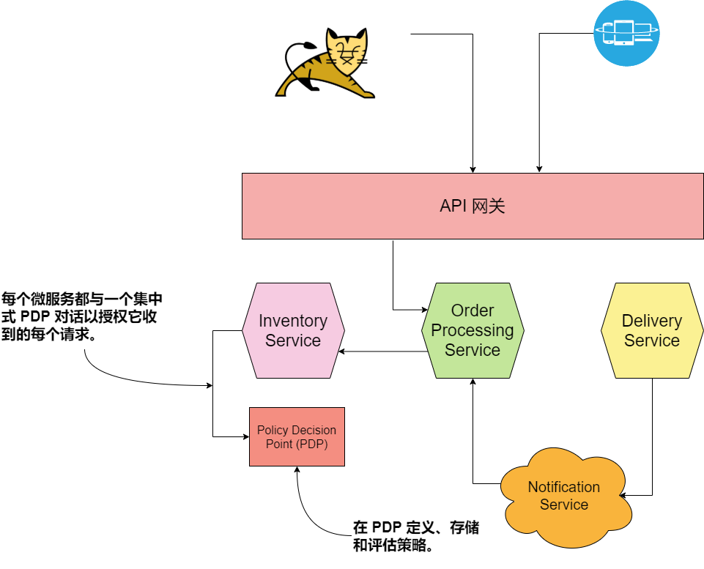
服务级别授权
在典型的微服务部署中，授权可以发生在边缘（使用 API 网关）、服务或两个地方。服务级别的授权为每个服务提供了更多控制权，以按照其想要的方式实施访问控制策略。使用两种方法在服务级别强制执行授权：集中式策略决策点 (PDP) 模型和嵌入式 PDP 模型。
在集中式 PDP 模型中，所有访问控制策略都是集中定义、存储和评估的。每次服务想要验证请求时，它都必须与集中式 PDP 公开的端点通信。由于调用远程 PDP 端点的成本，此方法对 PDP 产生了很多依赖性，并且还增加了延迟。在某些情况下，可以通过在服务级别缓存策略决策来防止对延迟的影响，但除了缓存过期时间之外，无法将策略更新事件传达给服务。在实践中，策略更新发生的频率较低，缓存过期在大多数情况下可能有效。

Slide 36
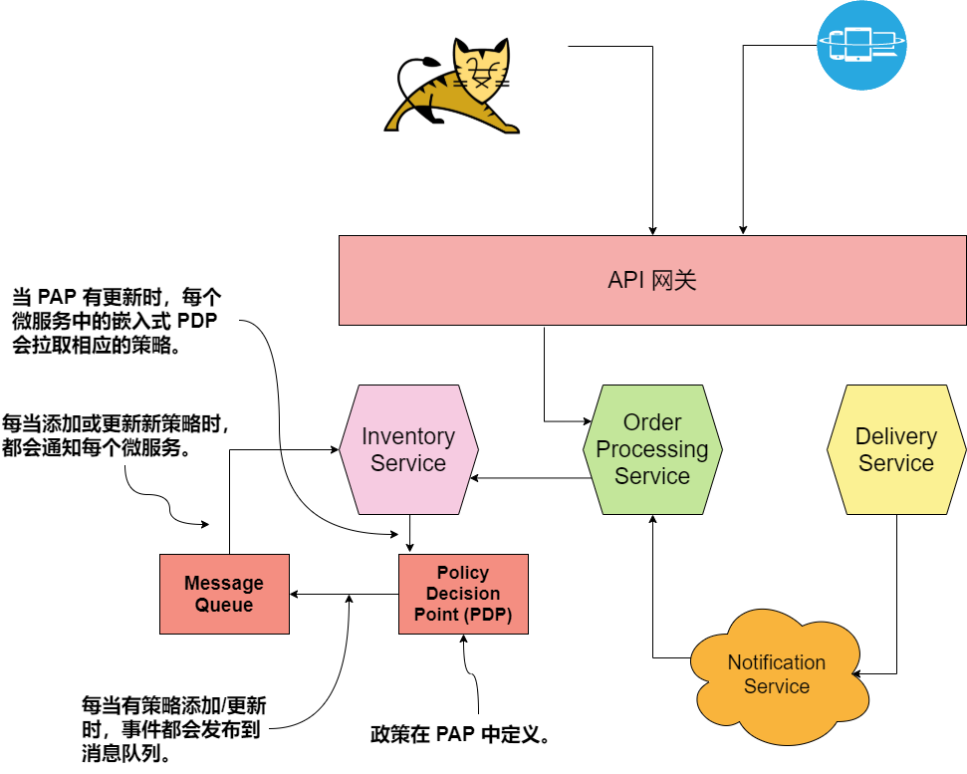
服务级别授权
使用嵌入式 PDP，策略是集中定义的，但在服务级别进行存储和评估。嵌入式 PDP 面临的挑战是如何从集中式策略管理点 (PAP) 获取策略更新。
有两种常用的方法。一种方法是在设定的时间段后连续轮询 PAP，然后从 PAP 中提取新的和更新的策略。另一种方法基于推送机制。每当有新的政策或政策更新可用时，PAP 就会向主题发布一个事件。每个微服务都充当事件消费者并注册它感兴趣的事件。每当一个微服务收到一个注册主题的事件时，它就会从 PAP 中提取相应的策略并更新嵌入式 PDP。
然而，有些人认为这两种方法都有些矫枉过正。仅当服务器从共享位置启动时，它们才将策略加载到嵌入式 PDP。每当有新策略或策略更新可用时，每个服务都必须重新启动。

Slide 37
在微服务之间传播用户上下文
当一个微服务调用另一个微服务时，它需要携带最终用户身份和微服务本身的身份。当一个微服务使用 mTLS 或 JWT 向另一个微服务进行身份验证时，可以从嵌入的凭据中推断出调用微服务的身份。将最终用户上下文从一个微服务传递到另一个微服务的常用方法有以下三种：
将用户上下文作为 HTTP 请求头发送。这种技术可以帮助接收者微服务识别用户，但要求接收者信任调用微服务。如果调用微服务想要欺骗接收者微服务，它可以通过将任何名称设置为 HTTP 请求头来轻松实现。
使用 JWT。该 JWT 将用户上下文从调用微服务传送到接收者微服务，并在 HTTP 请求中作为请求头传递。如果携带用户上下文的 JWT 是自发布的，则此方法在安全性方面比第一种方法没有额外的价值。自发布的 JWT 由调用服务本身签名，因此它可以通过添加它想要添加的任何名称来欺骗接收者微服务。
使用由部署中所有微服务信任的外部 STS 发布的 JWT。不能更改此 JWT 中包含的用户上下文，因为更改会使 JWT 的签名无效。这是最安全的方法。当您拥有来自外部 STS 的 JWT 时，调用微服务可以将该 JWT 嵌入到它创建的新 JWT 中以创建嵌套的 JWT（如果在微服务之间使用基于 JWT 的身份验证）或按原样传递原始 JWT，作为 HTTP 请求头（如果在微服务中使用 mTLS）。

Slide 38

微服务安全格局
感谢您的聆听

